Slide 1
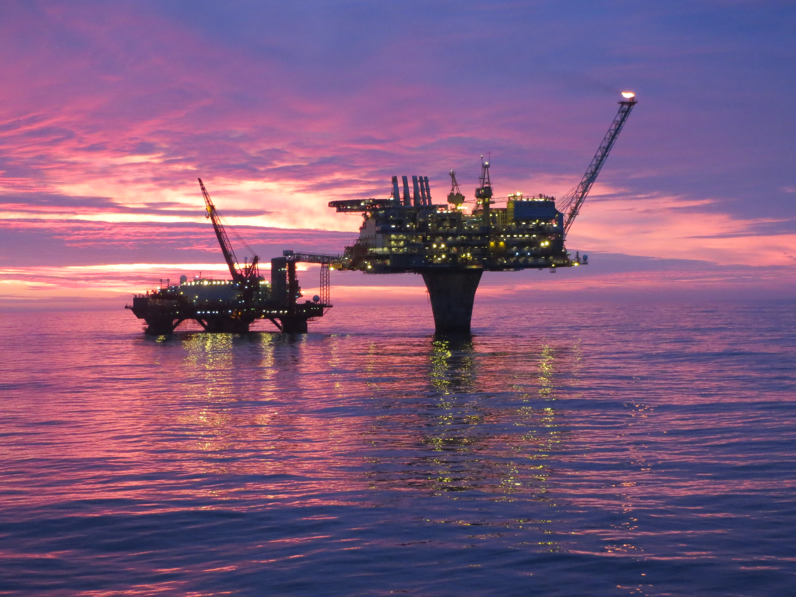

JE ROPA KOMODITOU MINULOSTI?
Ing. Boris Tomčiak, CFA, FRM

Slide 2





ZÁKAZ PRODEJE AUT NA BENZÍN A NAFTU
2030:
2025:
2040:

Slide 3
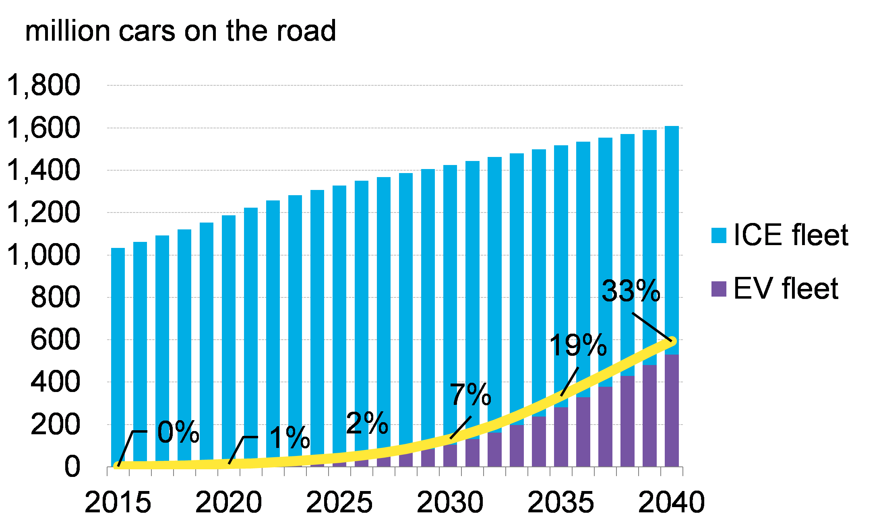
V ROCE 2040: VYSOKÁ ELEKTROMOBILITA

Slide 4
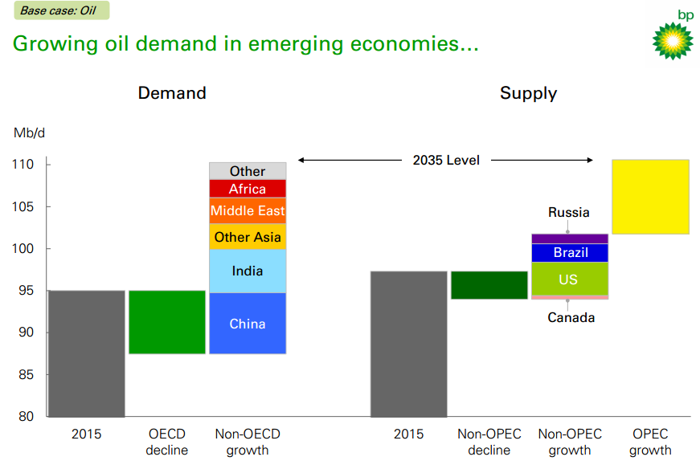
VÍCE ROPY SPOTŘEBUJÍ ROZVÍJEJÍCÍ SE ZEMĚ

Slide 5
JAKÝ VÝVOJ MŮŽEME OČEKÁVAT?
nárůst poptávky po energiích včetně ropy
budování ropné a plynové infrastruktury v Asii a Africe
větší export evropských a amerických ropných rafinérií
globální rozvoj výroby a transportu elektřiny

Slide 6
AŤ VAŠE INVESTICE VZKVÉTAJÍ
Ing. Boris Tomčiak, CFA, FRM
Investiční manažer
www.finlord.cz

